Slide 1
第三章：存储系统
5.1 存储体系概述
5.2 主存储器
5.3 主存储器与CPU的连接
5.4 高速存储器
5.5 高速缓冲存储器Cache
5.6 虚拟存储器
5.7 外存储器
本章小结

Slide 2
高速缓冲存储器Cache
一、Cache的基本原理
二、主存与Cache的地址映射方式
三、cache替换算法与写操作策略
四、Cache的多层次设计
五、Pentium Ⅱ的Cache

Slide 3
一、Cache的基本原理
1、Cache的特点
2、Cache的工作原理
3、Cache的命中率

Slide 4
1、Cache的特点
CPU
Computer
Arithmetic
and
Login Unit
I/O
Cache
System
Bus
CPU
Internal CPU
Interconnection
Memory
Control
Unit

Slide 5
1、Cache的特点
Cache是指位于CPU和主存之间的一个高速小容量的存储器，一般由SRAM构成。
Cache功能：用于弥补CPU和主存之间的速度差异，提高CPU访问主存的平均速度。
设置Cache的理论基础，是程序访问的局部性原理: CPU执行程序所使用的存储单元是相对集中或小批簇聚于相邻单元中。
Cache的内容是主存部分内容的副本，Cache的功能均由硬件实现，对程序员是透明的。
辅助硬件
CPU
Cache
主存MS
外存
cache

Slide 6
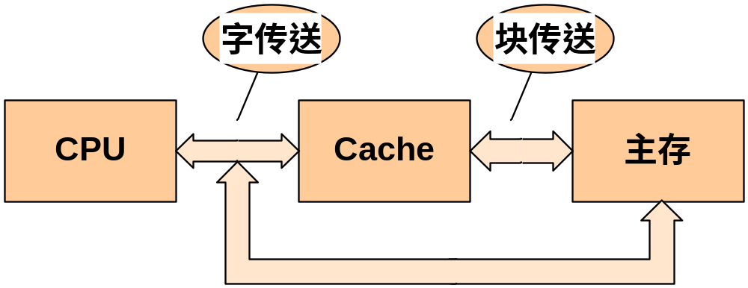
2、Cache的工作原理
Cache的速度比主存快5－10倍。
Cache、主存与CPU的关系

Slide 7
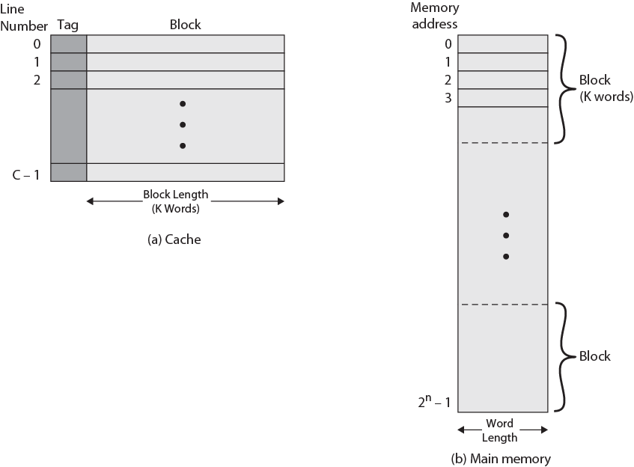
把主存和Cache划分成相同大小的若干数据块。
Cache的一个数据块，称为“行”。
主存的一个数据块，称为“块”。

Slide 8
2、Cache的工作原理
CPU与cache之间的数据交换是以字为单位，而cache与主存之间的数据交换是以块为单位。
一个块由若干定长字组成的。
当CPU读取主存中一个字时，便发出此字的内存地址到cache和主存。此时cache控制逻辑依据地址判断此字当前是否在 cache中：若是，此字立即传送给CPU；若非，则用主存读周期把此字从主存读出送到CPU，与此同时，把含有这个字的整个数据块从主存读出送到cache中。由始终管理cache使用情况的硬件逻辑电路来实现替换算法。

Slide 9
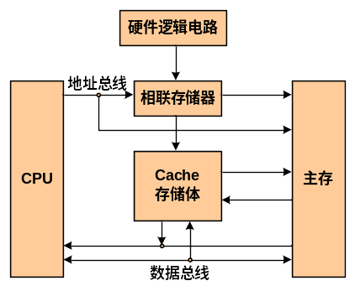
Cache的原理图

Slide 10
Cache的读写操作
CPU在读写存储器时，Cache控制逻辑首先要依据地址来判断这个字是否在Cache中，若在Cache中，则称为“命中”；若不在，则称为“不命中”。
针对命中/不命中、读/写操作，Cache的处理是不同的：
  读命中：立即从Cache读出送给CPU；
  读不命中：通常有两种解决方法：
    A）将主存中该字所在的数据块复制到Cache中，然后再把这个字传送给CPU；
    B）把此字从主存读出送到CPU，同时，把包含这个字的数据块从主存中读出送到Cache中。

Slide 11
Cache的读写操作
  写不命中：直接将该字写入主存中，且不再调入Cache；
  写命中：通常也有两种方法进行处理：
    写贯穿方法：同时对Cache和主存进行写操作；
    写回：只写Cache，仅当此Cache块被替换时，才将该块写入主存

Slide 12
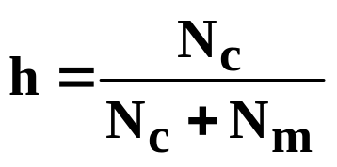

3、Cache的命中率
命中率指CPU访问主存数据时，命中Cache的次数，占全部访问次数的比率；失效率就指不命中Cache的次数，占全部访问次数的比率。命中率h取决于程序的行为、Cache的容量、组织方式、块大小。
在一个程序执行期间，设Nc表示Cache完成存取的总次数，Nm表示主存完成存取的总次数，则命中率：
若tc表示Cache的访问时间，tm表示主存的访问时间，则Cache/主存系统的平均访问时间ta为：

Slide 13
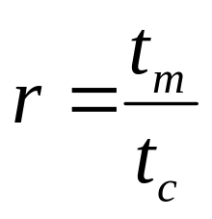
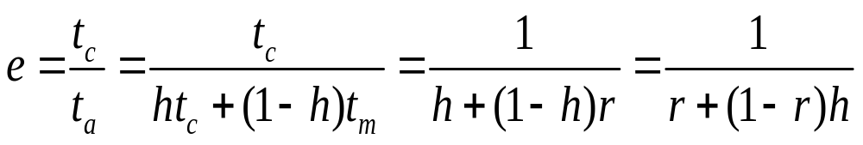
设 表示主存慢于cache的倍率, e表示访问效率，
ta 表示平均访问周期, 则有:
Cache/主存系统的访问效率e:
式中 ( r=5~10为宜)
为提高访问效率，命中率h越接近1越好，r值以5—10为宜，不宜太大。命中率h与程序的行为、cache的容量、组织方式、块的大小有关。

Slide 14
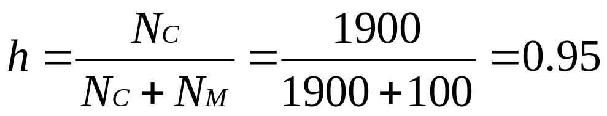
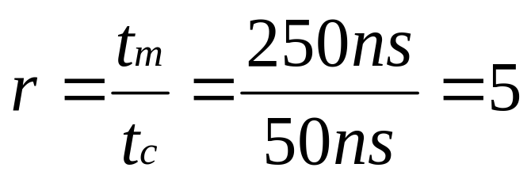
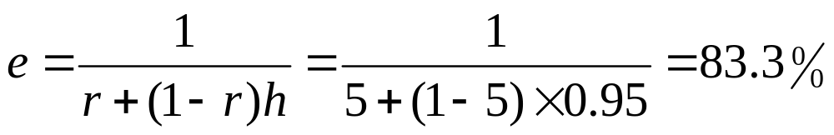
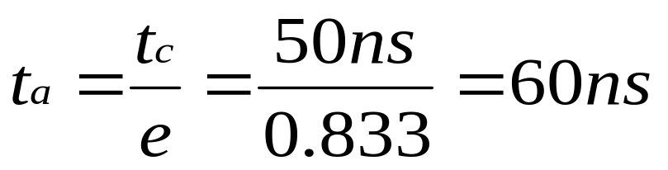
【例5】CPU执行一段程序时，cache完成存取的次数为1900次，主存完成存取的次数为100次，已知cache存取周期为50ns，主存存取周期为250ns，求cache/主存系统的效率和平均访问时间。
【解】
命中率h
主存慢于cache的倍率 r
访问效率e
平均周期ta

Slide 15

二、主存与Cache的地址映射方式
地址映射:
按某种函数（规则）把主存地址定位到Cache中。
地址变换：
信息按映射关系装入Cache后，CPU访存时，由主存地址变换成Cache地址的过程。
cache的透明性：
硬件地址变换, cache近似不存在

Slide 16
二、主存与Cache的地址映射方式
讨论的问题：如何根据主存地址，判断Cache有无命中并变换为Cache的地址，以便执行读写。有三种地址映射方式：
  1、全相联映射
  2、直接映射
  3、组相联映射
讨论前提：Cache的数据块称为行，主存的数据块称为块，行与块是等长的；主存容量为2^{m}块，Cache容量为2^{c}行，每个字块中含2^{b}字。

Slide 17
1、全相联映射( Associative Mapping )
全相联：主存中一个块的地址与块的内容一起存于cache的行中，其中块地址存于cache行的标记部分。
特点：是多对多的映射关系：对于主存的任何一块均可以映射到Cache的任何一行。
优点：机制灵活，命中率高，Cache的行利用率高。
缺点：速度较慢，成本较高，比较器电路难于设计和实现。
适合于小容量的Cache。

Slide 18
(1) 全相联映射Cache的存储格式
1、全相联映射( Associative Mapping )
Li
m 位块地址
块内容
标记
…
(2) 全相联Cache的检索过程
将访存地址的块号与行标记快速比较，若块号命中，则按字地址从Cache中读取一个字；若不命中，则从主存中读取。
全部标记用相联存储器来实现，数据存取则用高速RAM实现。

Slide 19
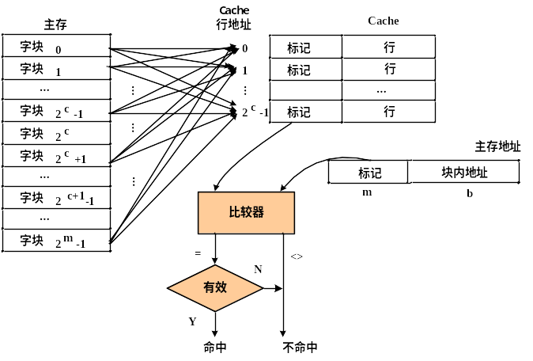

Slide 20
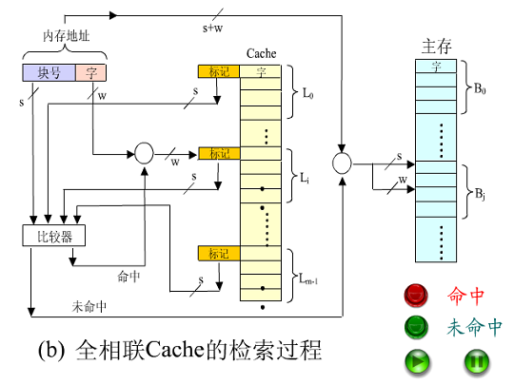

Slide 21
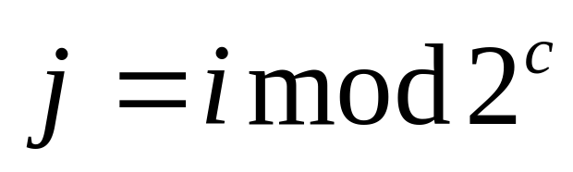
2、直接映射( Direct Mapping )
特点：是一种多对一的映射关系，一个主存块只能拷贝到cache的一个特定行位置上去。
主存的第i块一定映射到Cache的第j行：
优点：映射方式简单，易实现。
缺点：机制不灵活，Cache命中率低。存在Cache有空行而不能存数据块的问题，即造成替换频繁，效率下降。
适合需要大容量Cache的场合（更多的行数可以减少冲突的机会）。

Slide 22
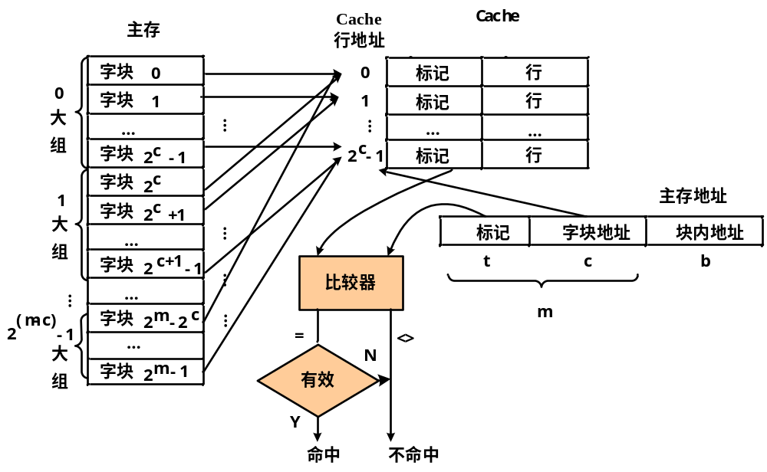

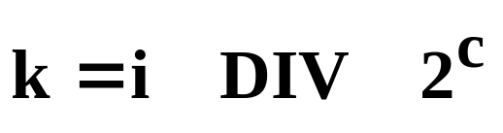
2、直接映射( Direct Mapping )

Slide 23
(1) 直接映射Cache的存储格式
2、直接映射( Direct Mapping )
Li
s - r
块内容
标记
…
主存的块地址：S位
Cache的行地址：r位
(2) 直接映射Cache的检索过程
用访存地址中的行号找到该Cache行，再用s-r位与此行的标记比较，若相符则命中，则用行内地址读取所需的字；若不相符，则从主存中读取。

Slide 24
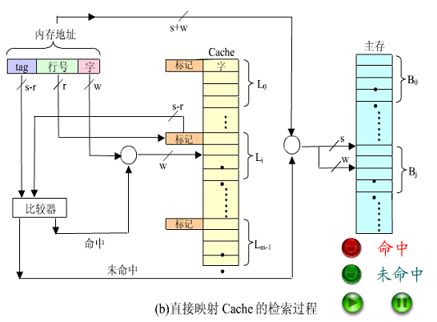

Slide 25
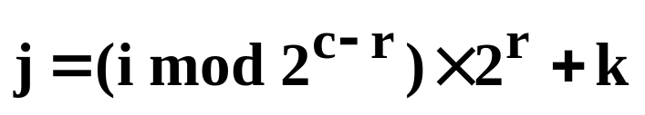
3、组相联映射（ Set Associative Mapping ）
特点：将Cache的行分成2^{c-r}组，每组2^{r}行。主存的字块存放到Cache中的哪个组是固定的，至于映射到该组哪一行是灵活的，即有如下函数关系：
其中 0≤k≤2^{r-1}
优点：大大增加了映射的灵活性，主存中一块可映射到Cache 的2^{r}块，提高了命中率。每次比较只是进行2^{r}路比较，r 较小时，硬件开销不是很大。
组相联映像通常采用2路、4路和8路比较，即取r=1,r=2,r=3。

Slide 26
3、组相联映射（ Set Associative Mapping ）
主存
块号
将Cache划分成u个组，每组v行，组内采用全相联，组间采用直接映射的方式。
m= u×ν
组号 g＝j mod u
B₀
B₀
组号
Cache
B₁
B₁
B₂
B₂
B₃
B₃
G₀
B₄
B₄
B₅
B₅
G₁
B₆
B₆
B₇
B₇
G₂
……
G₃
B₂₅₂
B₂₅₂
标记(6位)
B₂₅₃
B₂₅₃
B₂₅₄
B₂₅₄
B₂₅₅
B₂₅₅
(a)组相联映射示意图

Slide 27
(1) Cache的存储格式
主存块号：S位
d：Cache中 u 组的位数(组地址)
2^{d}＝u
S-d
块内容
标记
…
(2) 组相联映射的检索过程
以访存地址的d位找到Cache的相应组，再用s-d位与该组v行中的所有标记同时比较，若某一行标记相符则命中，再以行内的w位地址读取相应字；若不命中，则从主存中读取。
组相联时主存地址
标记 组号 块内地址

Slide 28
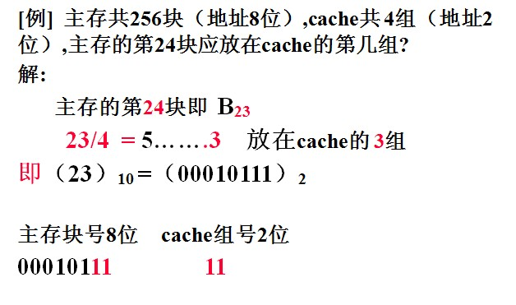

Slide 29
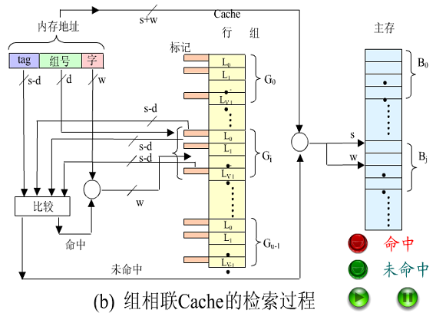

Slide 30
Cache的原理图

Slide 31
三、cache替换算法
1、随机替换算法
2、先进先出算法（FIFO）
  先装入Cache的主存块，替换时先被淘汰。
  用FIFO队列实现。
3、最近最少使用算法（LRU）
  该算法统计哪一个Cache行是近段时间使用次数最少的Cache行，需替换时就将它替换出去。
  LRU替换算法可以通过为每个Cache行设置一个计数器来实现LRU替换算法，Cache每命中一次，命中行的计数器被清零，其他行的计数器加1，需要替换的话，就将计数器值最大的行替换出去。

Slide 32

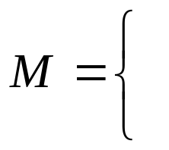
三、cache写操作策略
（1） 写回法
当CPU写Cache命中的时候，只修改Cache的内容，而不立即改写主存，只当此行被换出的时候才写回主存。
做法：每行配置修改位M，有存储单元被修改，则M=1。
评价：显著减少写主存的次数，但是存在不一致性隐患。

Slide 33
（2）全写法
当写Cache命中的时候，Cache与主存同时修改；若不命中，则向主存写入。
评价：写Cache与主存同步进行，省去设置修改位及判断逻辑，但对CPU写主存操作无高速缓冲作用，降低了Cache功效。
（ 3）写一次法
当第一次写Cache命中才要同时写入主存，以后处理方法与写回法相同
评价: 能维护系统全部Cache的一致性.

Slide 34
四、Cache的多层次设计
设计Cache主要考虑五个问题：
  第一，容量。
  第二，Cache中行的大小。
  第三，Cache的组织（地址映射方式）。
  第四，指令和数据共用同一个Cache还是分享不同Cache。
  第五，Cache的层次。

Slide 35
四、Cache的多层次设计
1、统一Cache和分离Cache
  统一Cache：只有一个Cache，指令和数据混放。
  分离Cache：分为指令Cache和数据Cache。它消除了流水线中指令处理器和执行单元间的竞争，因此，特别适用于Pentium Ⅱ和Power PC这样的超标量流水线中；是Cache结构发展的趋势。
2、单级Cache与两级Cache
  一级Cache（）和二级Cache
  采用两级Cache结构可以提高性能

Slide 36
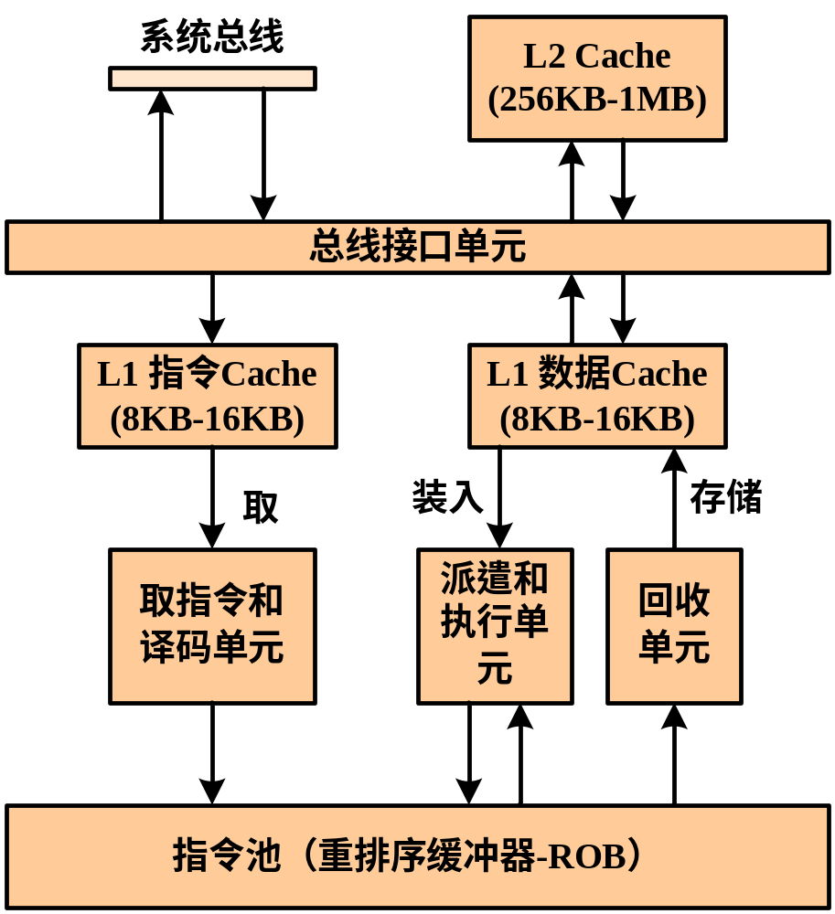
Pentium Ⅱ的Cache

Slide 37
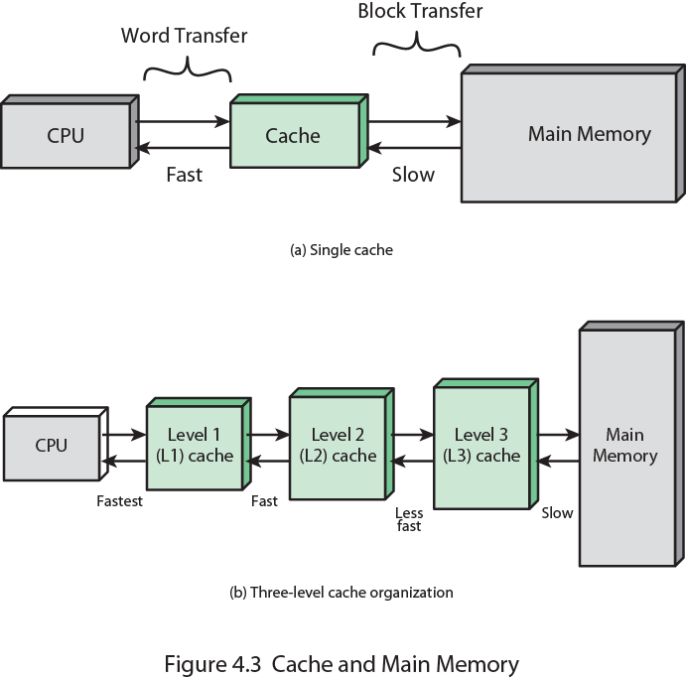

Slide 38
